Slide 1
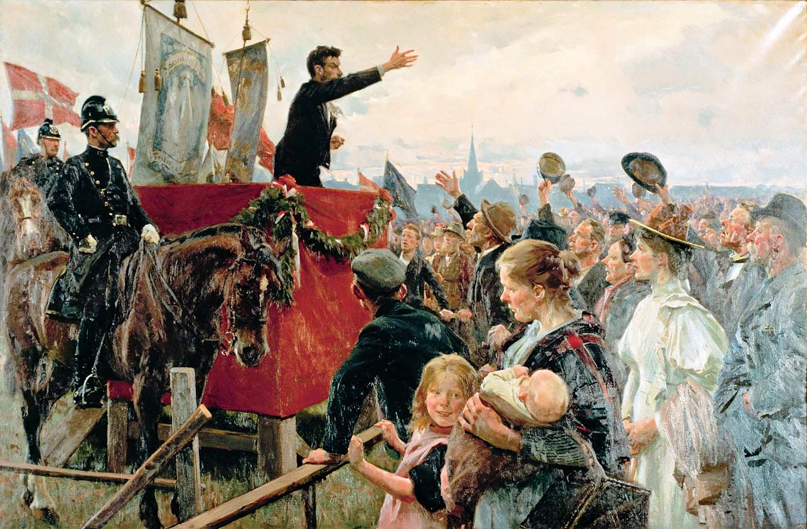
Socialisme og arbejderklassen

Slide 2
Dagens plan:
1. Præsentation af Historie i SOP
2. Socialismen og Karl Marx opgør med det liberale samfund
3. Louis Pio og den danske arbejderbevægelse
PAUSE
4. Slaget på Fælleden – opgave

Slide 3

SOP og historie
KHS

Slide 4
Fag og vægtning
Du skal vælge ét af dine studieretningsfag
Kombineres med andet fag på enten A, B- eller C-niveau, f.eks. Historie.
Emne og opgavetitel bestemmende for vægtningen, som også kan flyttes undervejs

Slide 5
PROBLEMSTILLING styrende
Tænk i problemstillinger i stedet for fag – så er den bestemmende for, hvor meget de to fag hver især bidrager med
Historie kan indgå i følgende kombinationer:
  IØ A og Historie B
  Afsætning A og Historie B
  VØ A og Historie B
  Matematik A og Historie B

Slide 6
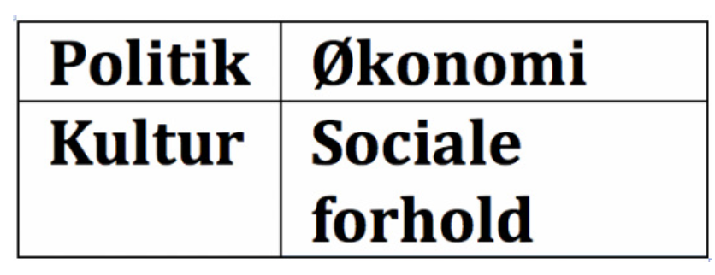
Historiske genstandsfelter
Politik: Vil typisk handle om magtrelationer mellem aktører, grupper eller nationer og arbejdet for disses interesser.
Økonomi: Vil ofte fokusere på elementer som handel, produktion og arbejdsmarked. Der er her tale om økonomi på et større strukturelt plan - fx økonomisk politik - og ikke individers økonomiske råderum.
Kultur: En bred gruppe der kan handle om forskellige gruppers sprog, historie, traditioner, men også filosofiske strømninger, religion, identitet og mentalitet vil høre under denne gruppe.
Sociale forhold: Handler om levevilkår, fysiske forhold og rettigheder for bestemte individer eller grupperinger i et samfund (fx stænder, klasser og/eller ligestilling).
Det er oplagt at kombinere de forskellige genstandsfelter

Slide 7
Historie – hvordan?
Historiefagets faglige mål og metoder skal inddrages (se næste slide)
Tidsmæssigt kan vi gå tilbage til ca. 1500
Vi afviser et forslag, hvis faget ikke i tilstrækkelig grad kommer i spil
Ikke nok med et historisk tidsperspektiv: du kan ikke bare vælge en periode eller se på f.eks. et lands økonomi over en årrække.

Slide 8
Hvad med metode i historie?
Kan bruges som en slags ”hvorfor” til opgaven/hvad er det du vil undersøge?
Du skal overveje en undren ift. hvorfor noget er sket, hvordan og hvorfor noget har udviklet sig, hvilke konsekvenser det har haft - altså kausalanalyse
Du skal bruge nogle af de begreber, du har arbejdet med i historie, f.eks.:
Aktør/struktur
Kausalanalyse
Historiebrug
Kildeanalysebegreber som f.eks. tendens/repræsentativitet
Det funktionelle kildebegreb o.lign.

Slide 9
Og hvad med kilder?
HUSK at det ikke er relevant (eller tilstrækkeligt) at bruge historie til at sige noget om dine kilders troværdighed.
Utroværdige kilder er OGSÅ (og måske især) gode kilder til historien (f.eks. er en tale af Hitler god til at sige noget om tidens syn på jøder).
HUSK at der er forskel på fremstillinger og kilder.
I vil naturligvis bruge fremstillinger til at besvare opgaven, og det vil også være en RIGTIG god idé at inddrage en el. flere primære kilder (taler, breve, kort, love, dagbøger), som I citerer fra og kommenterer, men det forventes ikke, at I i SOP’en laver en komplet kildeanalyse.
Husk at nogle kilder kan bruges i begge fag, f.eks. statistik, hjemmesider, årsrapport, reklamer, propagandamateriale etc.

Slide 10

Det funktionelle kildebegreb er din ven

Slide 11
Eksempler: Afsætning A – Historie B
Område: Teenagere som forbrugere
Hvordan, hvornår og hvorfor er begrebet ”teenager” opstået?
Hvordan har promotion til unge fra 1950’erne til i dag udviklet sig og hvordan kan dette ses i et bestemt produkt eller type af produkt?
Hvilke forklaringer er der på årsagen til udviklingen i promotion og på synet på teenagere?

Slide 12
Eksempel: Afsætning A – Historie B
Område: Valgkampagner i USA
Forklar kort den historiske baggrund for det amerikanske politiske system samt den politiske udvikling i USA efter ca. 2008.
Analyser årsagerne til Donald Trumps valgsejr i 2016. Kom i denne forbindelse ind på anvendelse af promotionaktiviteter med særlig fokus på de sociale medier og brugen af historie.
Diskuter valgsejrens betydning for den måde, man fører politiske kampagner på, og hvorfor Trump ikke kunne gentage sin succes i 2020.

Slide 13
Man kan bruge Afsætning A– Historie B til…
at undersøge den historiske udvikling i trends, populærkultur og samtidige tendenser, der påvirker virksomheder og branchers udvikling og strategiske valg
at undersøge, hvordan virksomheder og brancher anvender fortiden (historiebrug) og opfattelsen af nutiden til at forstå den nuværende situation
at undersøge, hvordan en historisk kontekst påvirker virksomheder og brancher i nuværende og fremtidige strategiske valg
at undersøge virksomheder og branchers tilpasning i historisk udviklede og kulturelle samfundsnormer og strukturer
at undersøge enkeltstående historiske begivenheders påvirkning af en virksomhed eller branche

Slide 14
Eksempel: IØ A – Historie B
Område: Velfærdsstaten
Hvordan har velfærdsstaten udviklet sig i Danmark i perioden fra ca. 1958 til i dag?
På hvilke måder har velfærdsstaten påvirket de samfundsøkonomiske mål?
Hvad er velfærdsstatens udfordringer i dag socialt og økonomisk?

Slide 15
Eksempel: IØ A – Historie B
Område: Terror
Hvordan kan begrebet terrorisme defineres og hvordan er det kommet til udtryk i Tyrkiet i de seneste ca. 10 år?
Hvordan har terrorisme påvirket Tyrkiets økonomiske og politiske situation og hvordan har Tyrkiets regerings reaktion været på terrorismen?
Hvilke konsekvenser har terrorisme haft for Tyrkiet både økonomisk og politisk?

Slide 16
Eksempel: IØ A – Historie B
Område: Brasiliens udvikling fra u-land til BRIK-land
Hvordan har Brasiliens økonomi udviklet sig efter 1945, med særligt henblik på de økonomiske kriser, landet har oplevet?
Hvilke udviklingsstrategier har Brasilien fulgt siden 1945 og hvorfor? Hvordan har de virket? Hovedvægten lægges på perioden efter 2002.
I hvor høj grad har Lulas strategi for fattigdomsbekæmpelse påvirket den brasilianske økonomi siden 2002?
I forlængelse af ovenstående analyser, hvilke faktorer kan så siges at have gjort Brasilien til et af de foretrukne lande for udenlandske investorer?

Slide 17
Andre eksempler: IØ A – Historie B
Globalisering
Kina i verdensøkonomien
Udviklingen i dansk økonomi
Økonomisk krise i historisk perspektiv og disses konsekvenser
Udviklingen i specifikke lande
Udviklingshjælp – dennes udspring og konsekvenser og ”fortællinger”

Slide 18


Slide 19
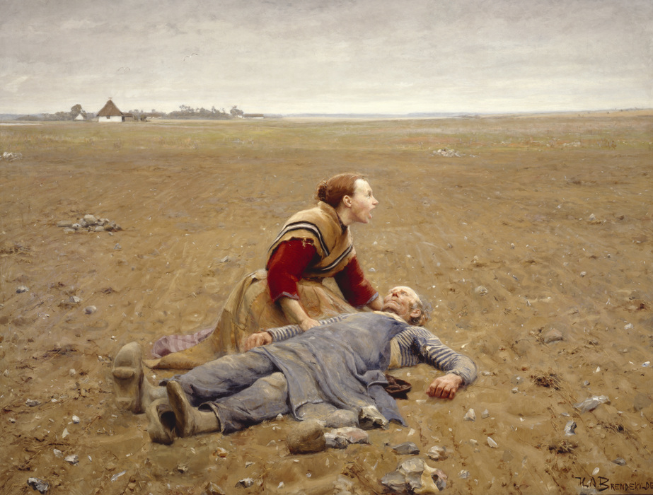

Slide 20
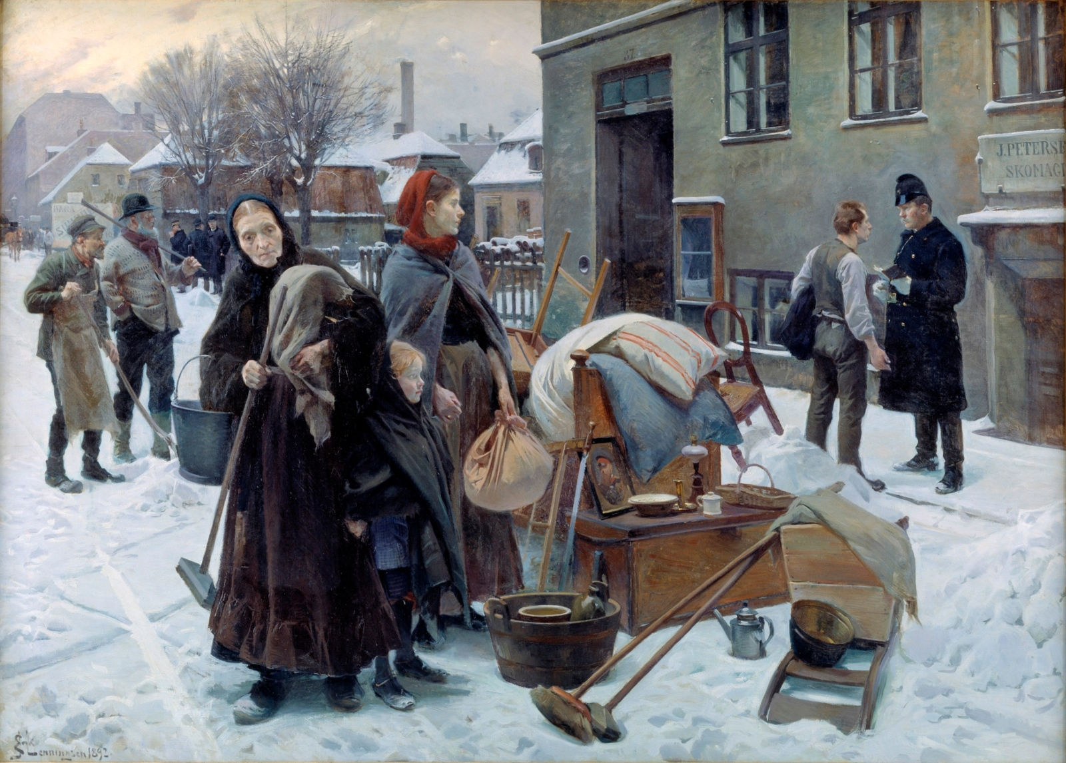

Slide 21
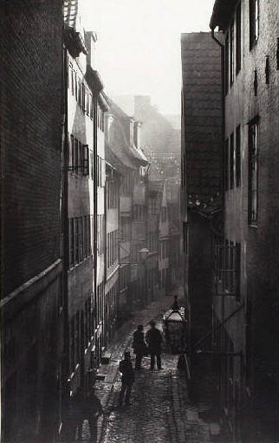
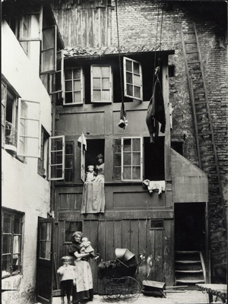

Slide 22
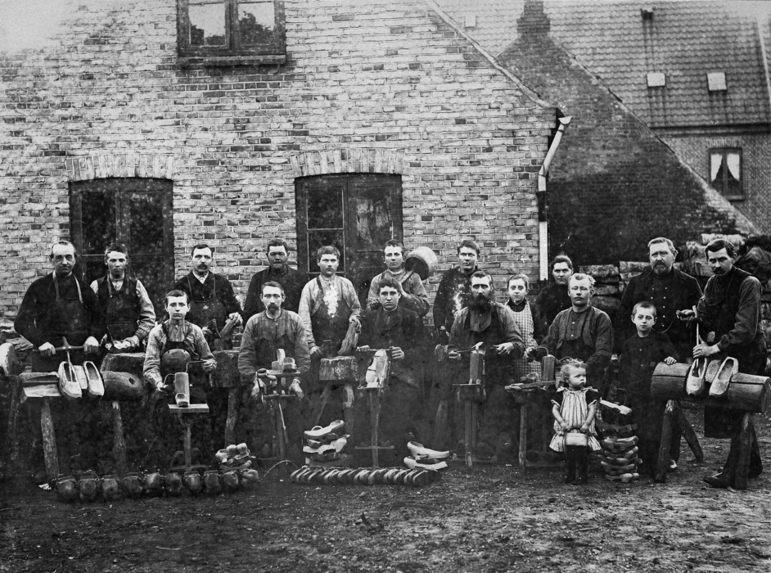

Slide 23
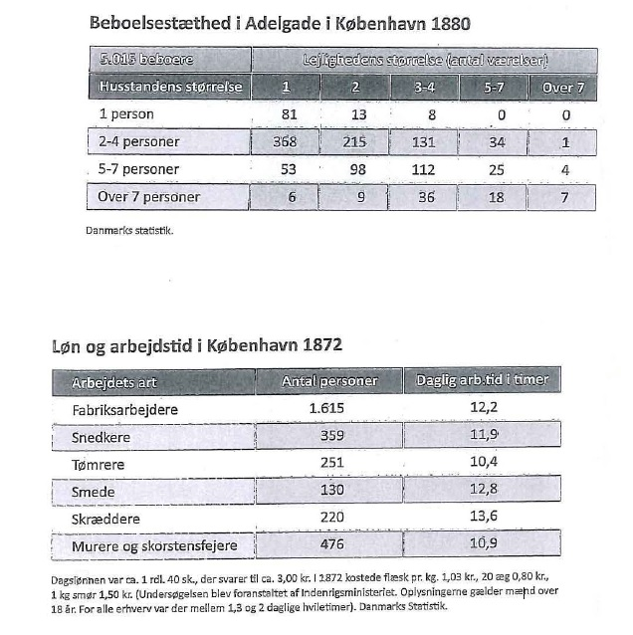

Slide 24
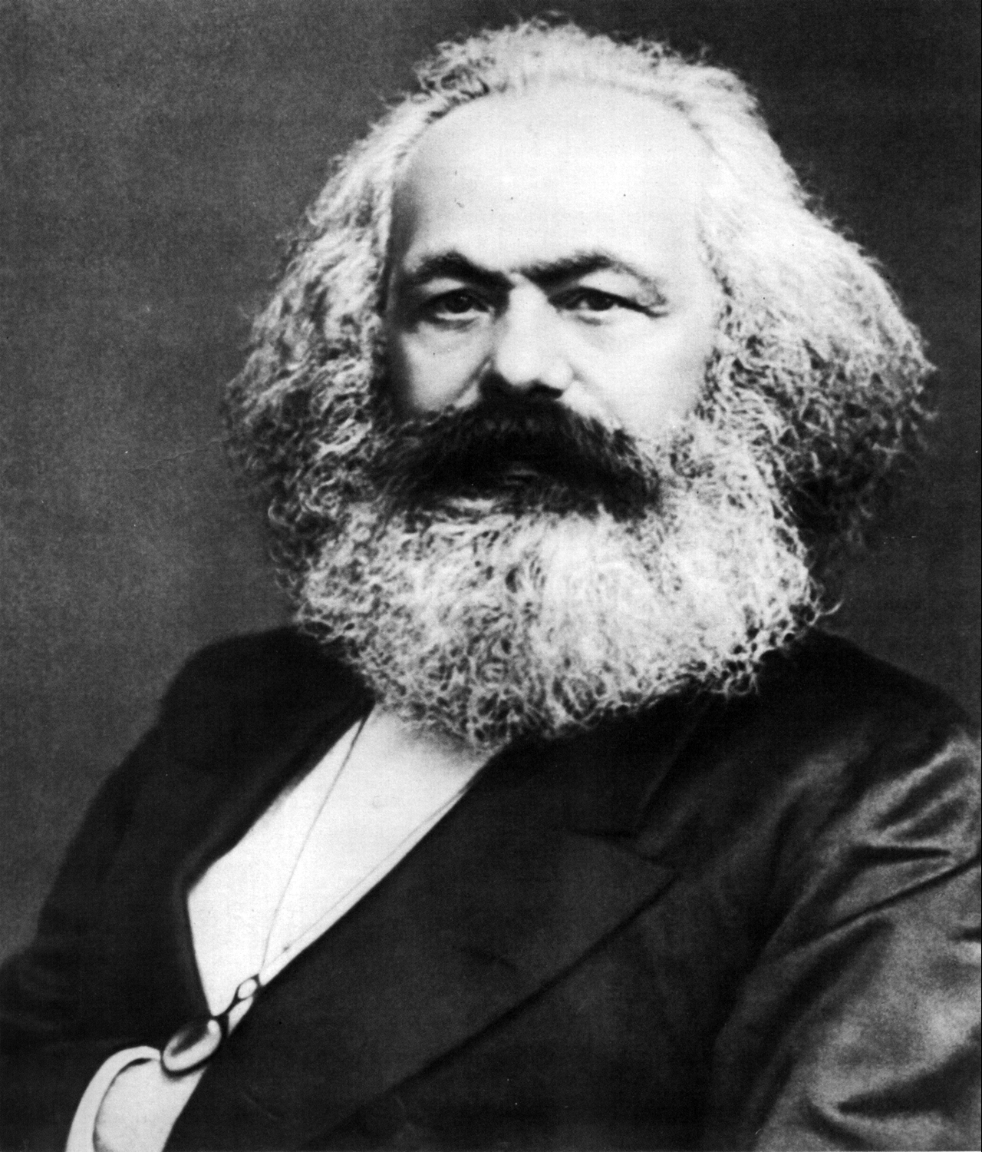
Socialismen og Karl Marx opgør med det liberale samfund
Hvad var årsagerne til at mange, herunder Karl Marx, forkastede liberalismen og den liberale samfundstruktur i 1800-tallet?
Hvad var ifølge Karl Marx det væsentligste for et menneske?
Hvordan kritiserede Karl Marx liberalismens syn på samfundet?
Hvis liberalismen opstod som et opgør med stændersamfundet, hvad var socialismen så et opgør med?
Hvordan forestillede Marx og andre socialister sig det ”perfekte” samfund?
Hvordan inspirerede Karl Marx arbejderklassen

Slide 25



Slide 26
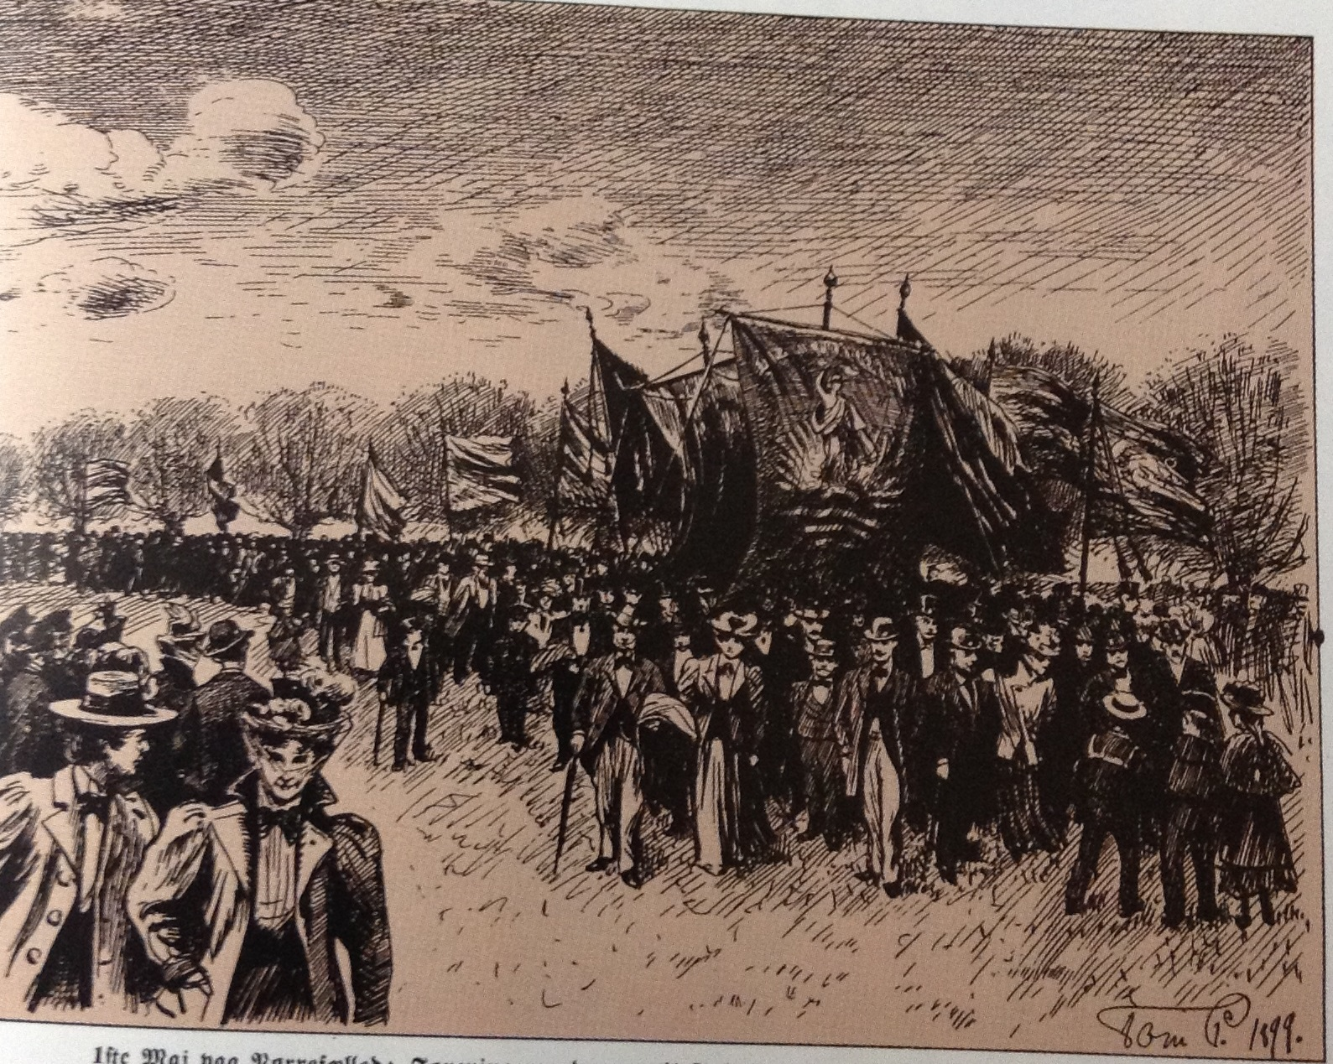

Slide 27
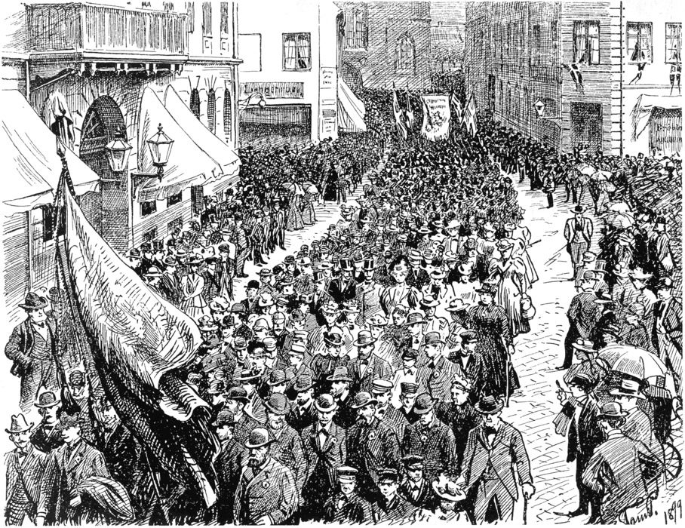

Slide 28
Louis Pio og den danske arbejderbevægelse

Slide 29
SLAGET PÅ FÆLLEDEN D.5. MAJ 1872
OPGAVEN LIGGER PÅ LECTIO

